Slide 1
Praktijk
in de Ad

Slide 2

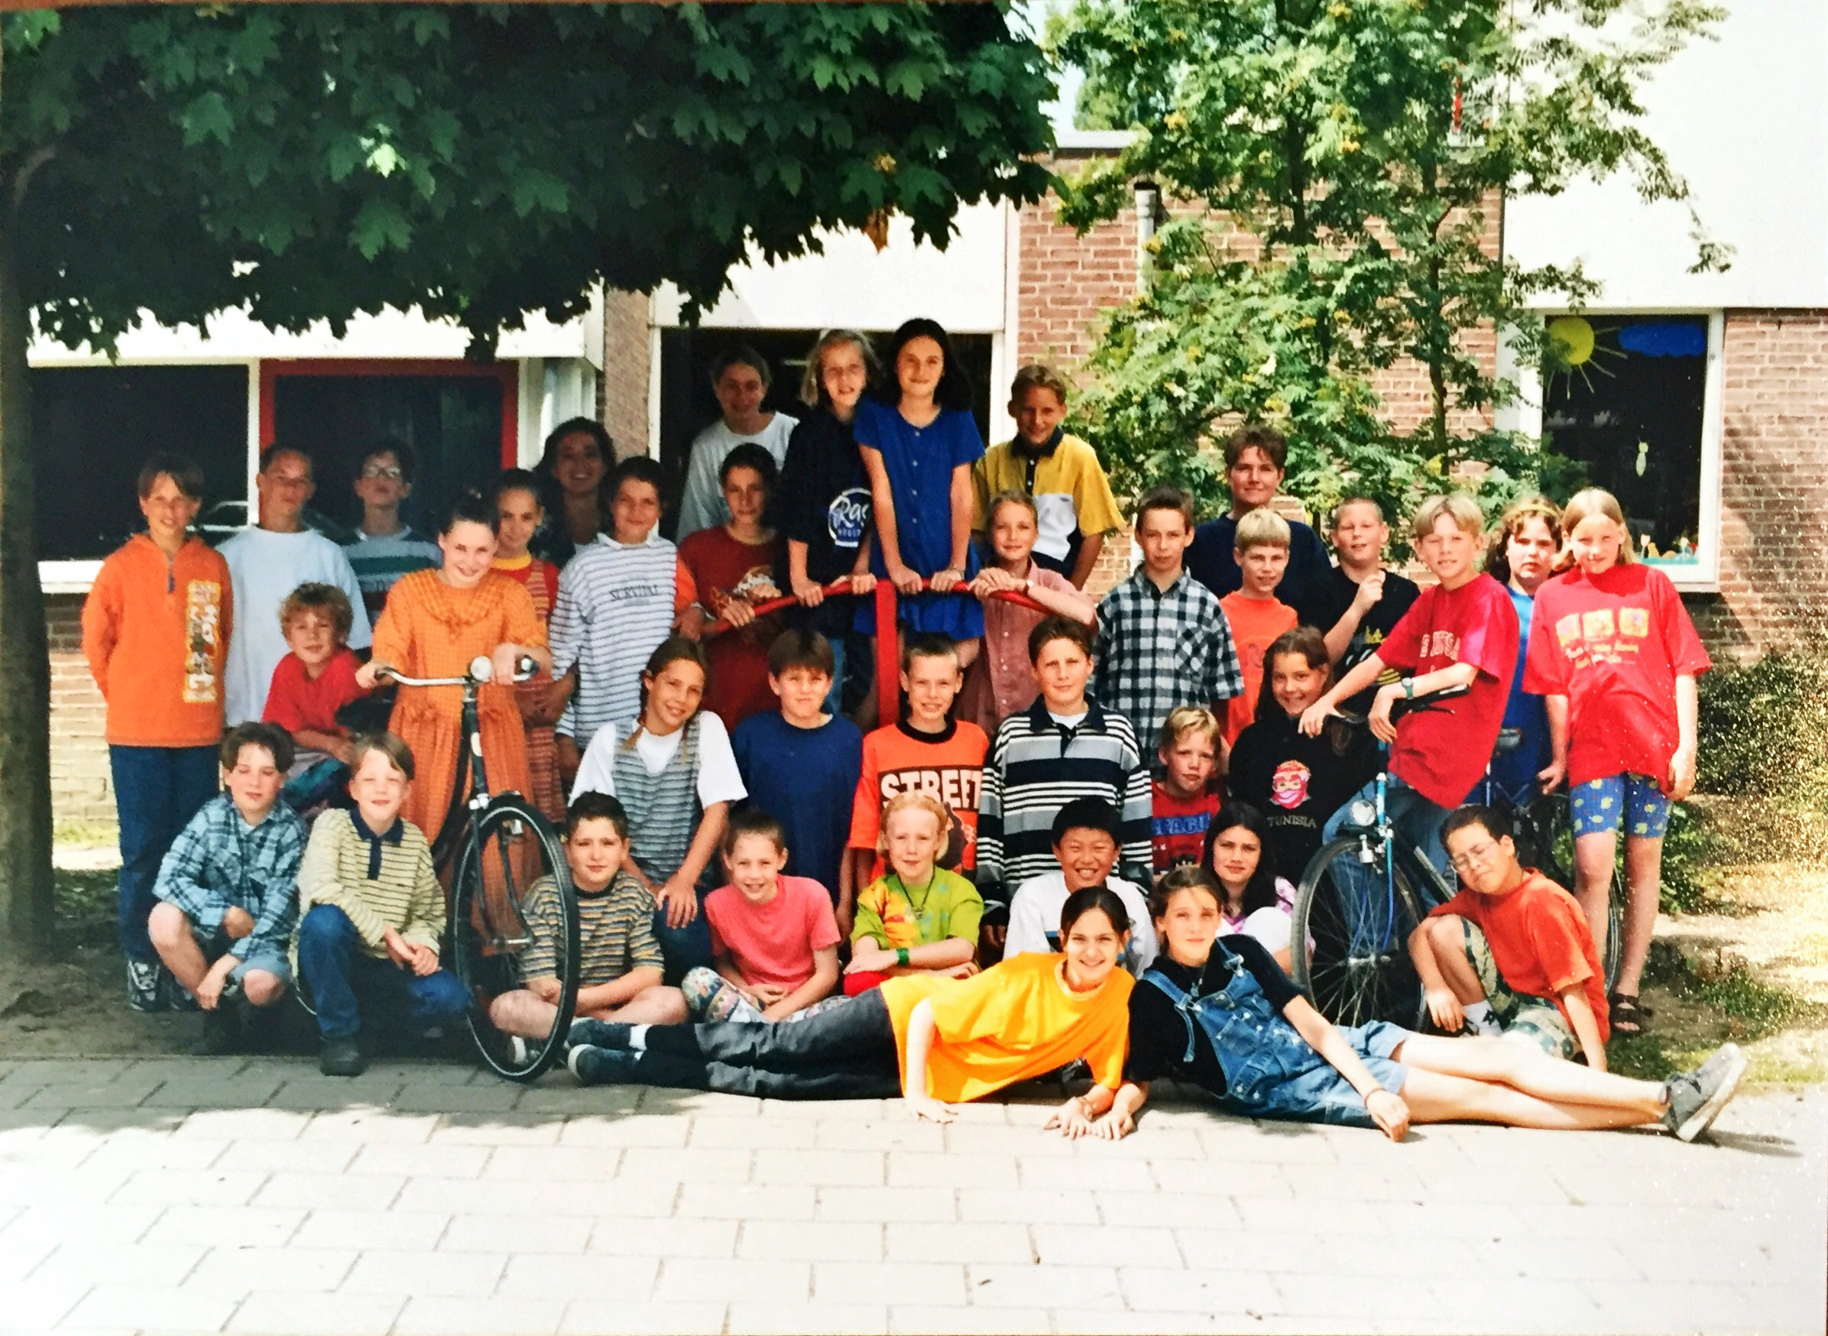

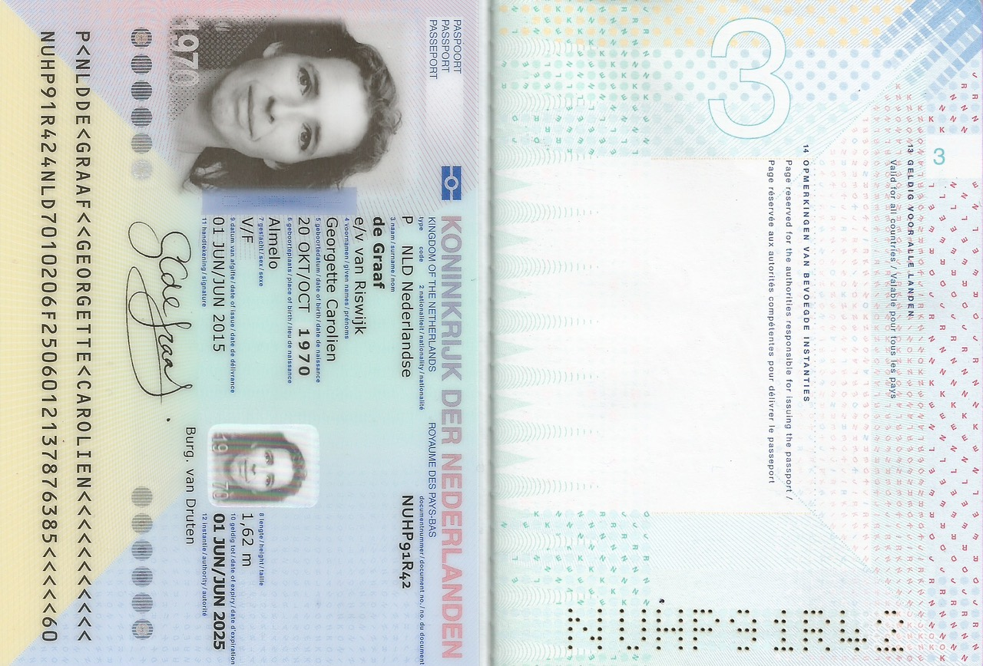
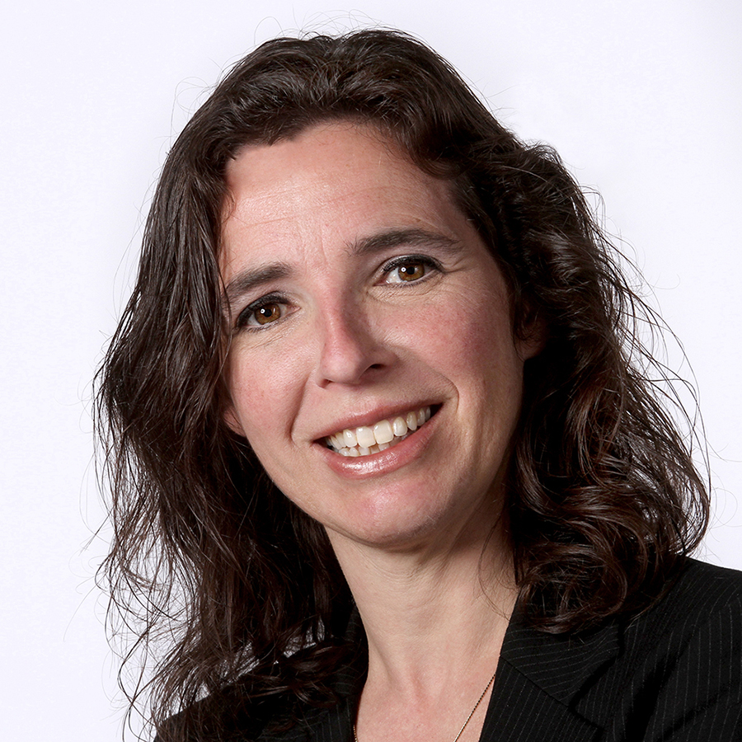
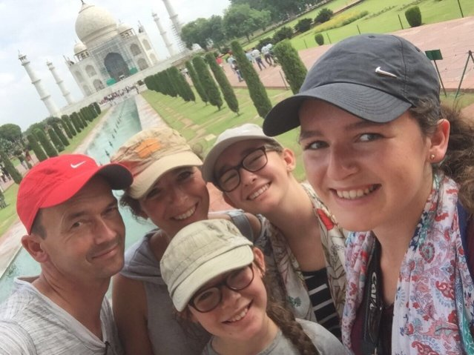

Even voorstellen
Carolien van Riswijk
Notes:
Toelichting twee studiecoaches 1 klas

Slide 3

Praktijk in de Ad
Waar?
Wanneer?
Wat?
Hoe?
Met wie?

Slide 4
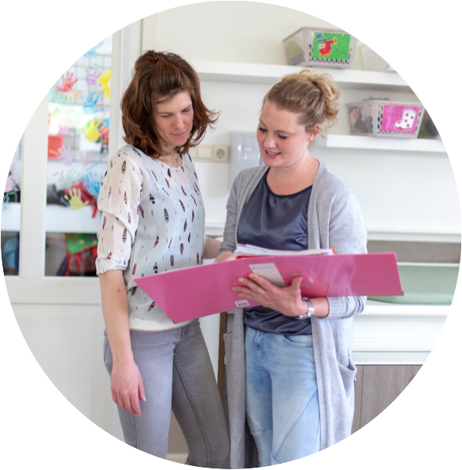
Waar?
Verschillende opties:
Op je werkplek
Op een stageplek
Een combinatie

Slide 5
Wanneer?
Zelf bepalen
Totaal minimaal 16 uur
Waarvan 4 uur flexibel:
- om opdrachten uit te voeren
- om op andere plekken te kijken

Slide 6
Wat?
Je doet je werk/werkt mee +
Je voert opdrachten uit vanuit de opleiding +
Je pakt (in toenemende mate) taken en activiteiten op die passen bij de rollen van de Ad-er:
- beroepsbeeld
- bekwaamheden en leerdoelen
- beoordelingsformulieren

Slide 7
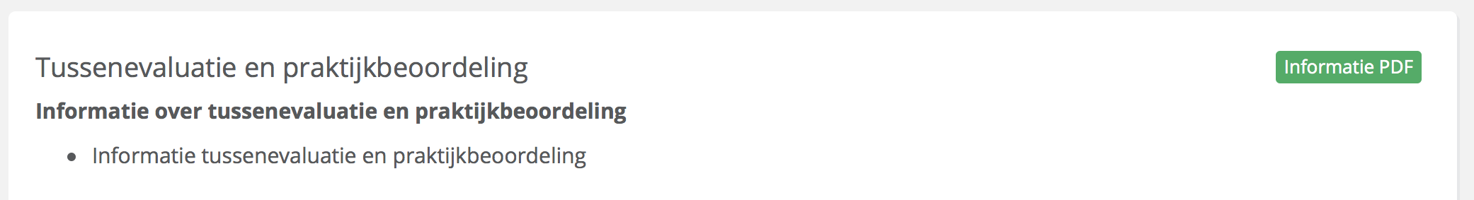
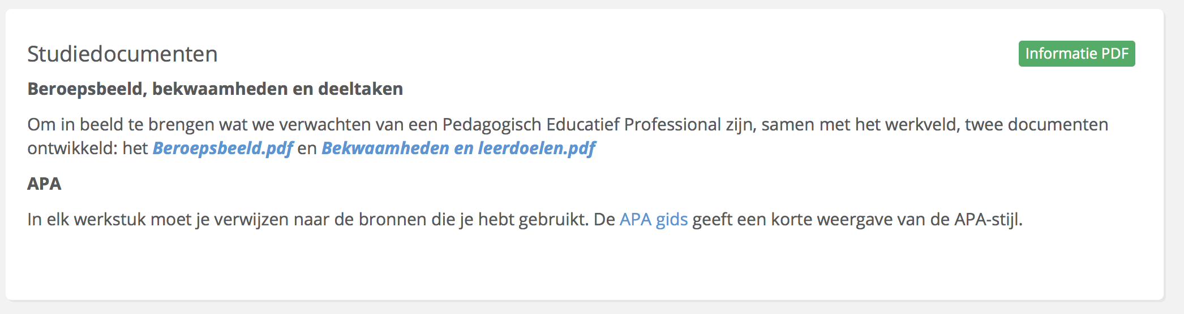
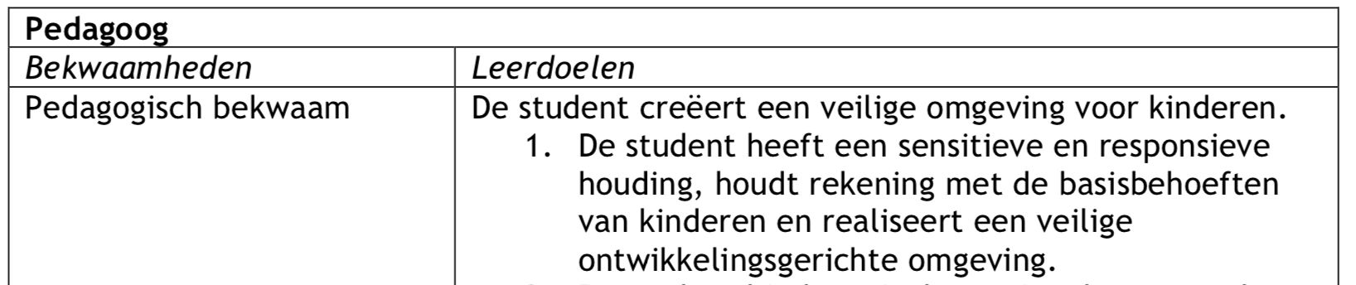
Wat?
Je doet je werk/werkt mee +
Je voert opdrachten uit vanuit de opleiding +
Je pakt (in toenemende mate) taken en activiteiten op die passen bij de rollen van de Ad-er:
- beroepsbeeld
- bekwaamheden en leerdoelen
- beoordelingsformulieren

Slide 8
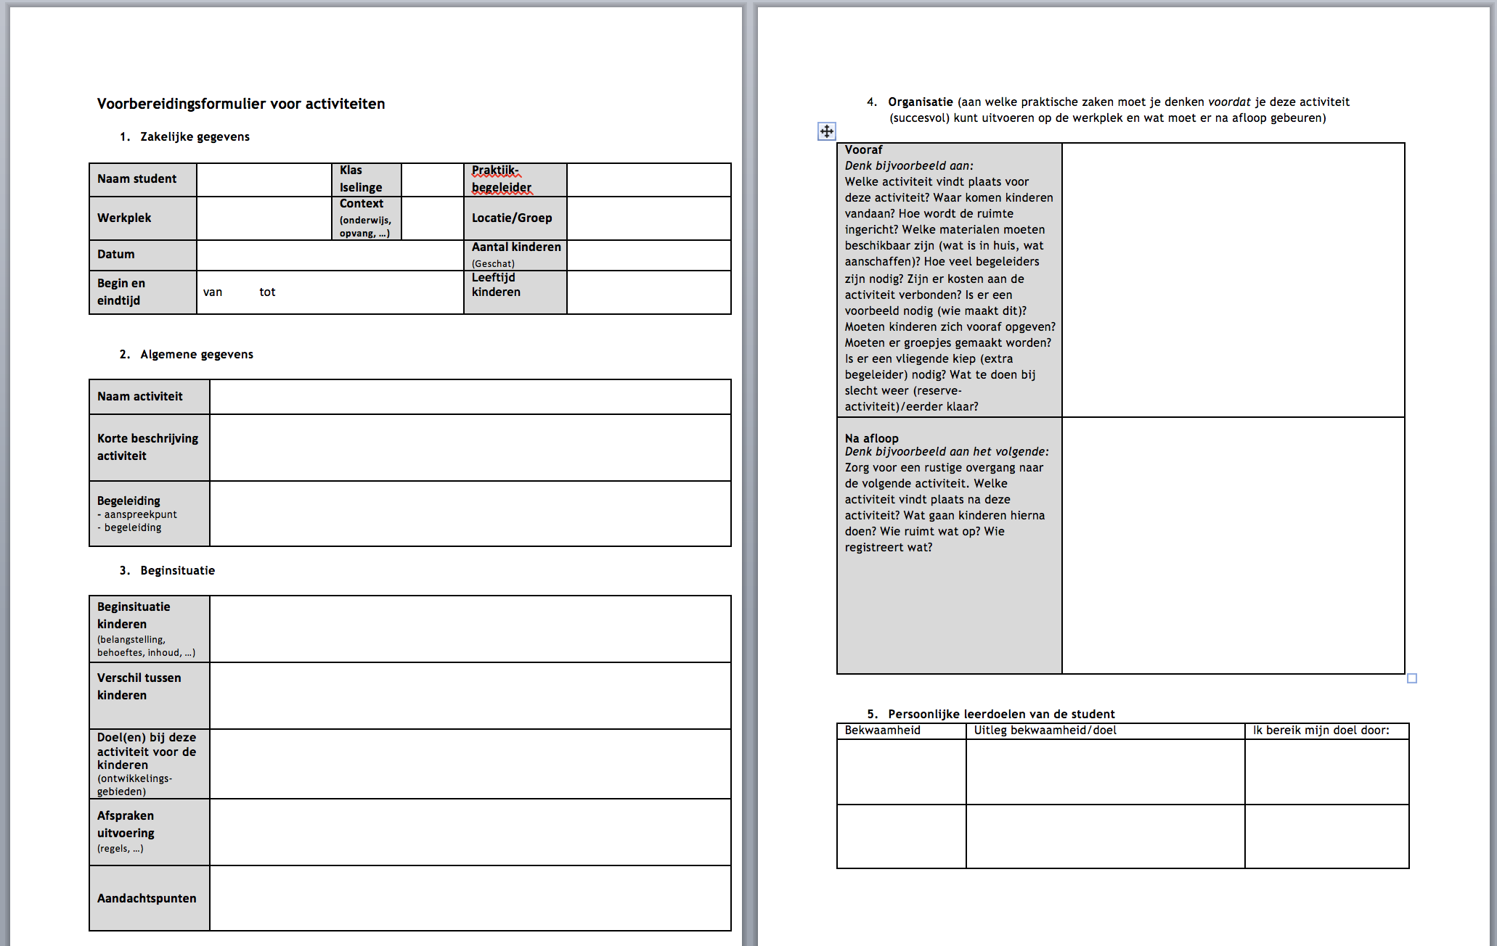
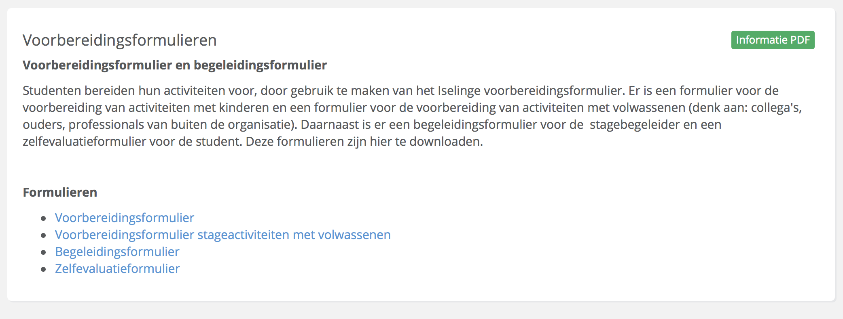
Hoe?
Voorbereidingsformulier
Notes:
Nieuwe printscreens?

Slide 9
Voorbereidingsformulieren activiteiten
Er zijn 3 formulieren:
Voorbereidingsformulier voor activiteit (vooraf invullen)
Begeleidingsformulier activiteit voor de praktijkbegeleider (min. 3x, deze vult je begeleider in; na afloop van de activiteit)
Zelfevaluatieformulier (na afloop invullen)
Notes:
Minimaal 2x van de 5e het begeleidingsformulier voor de werkplekbegeleider laten invullen.

Slide 10
Met wie?
Hbo-opgeleide praktijkbegeleider
Meerdere praktijkbegeleiders, één aanspreekpunt
Tussenevaluatie
Online bijeenkomst 18 maart
Leerteam

Slide 11
En verder..
Brief praktijkbegeleiders
VOG
Praktijkovereenkomst (> OnStage!)

Slide 12
Nog vragen?
Mail naar stagebureauAd@iselinge.nl of carolien.vanriswijk@iselinge.nl
Geef aan het stagebureau door (stagebureauAd@iselinge.nl) waar je werkt of stageloopt.
Download de praktijkovereenkomst en vul deze met je praktijkbegeleider in.

